Slide 1
ЛЕТО - КРАСНОЕ

Slide 2
Праздник «Здравствуй лето»
Отгадывание загадок
Мастер-класс по изготовлению цветов из бросового материала
Мастер-класс по плетению венков из одуванчиков
Дискотека на участке

Slide 3
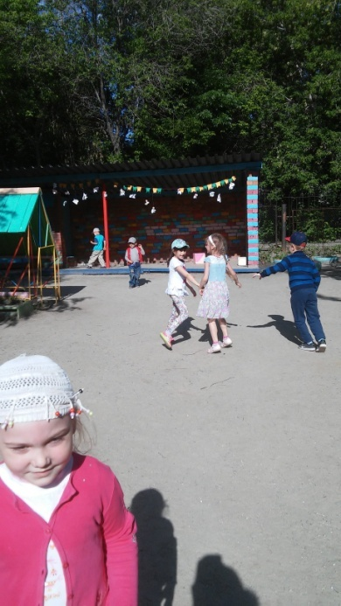
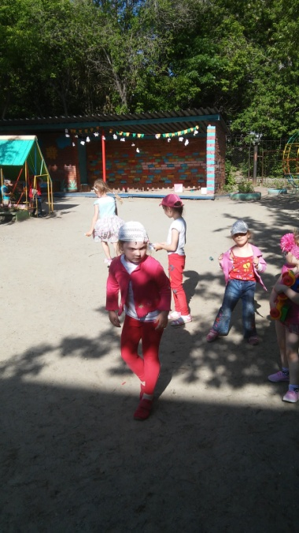
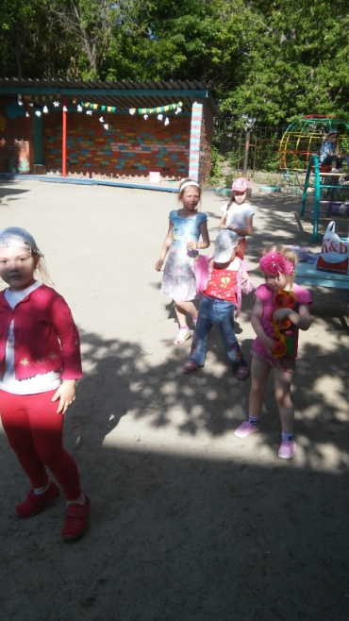
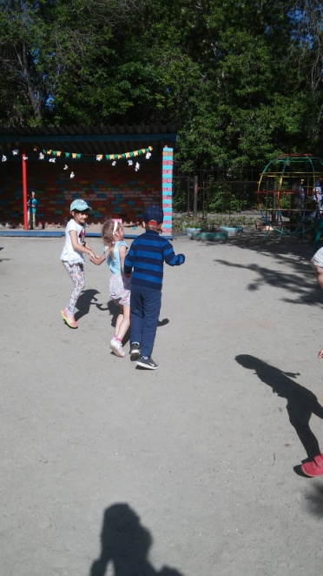
Дискотека «Здравствуй лето»

Slide 4
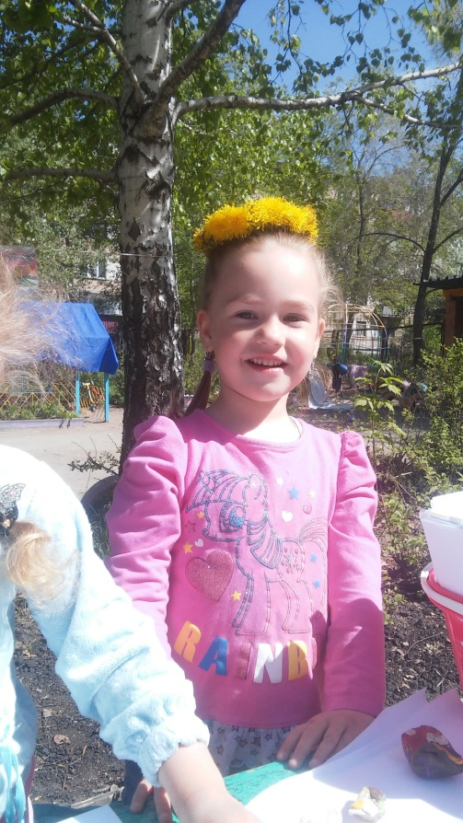
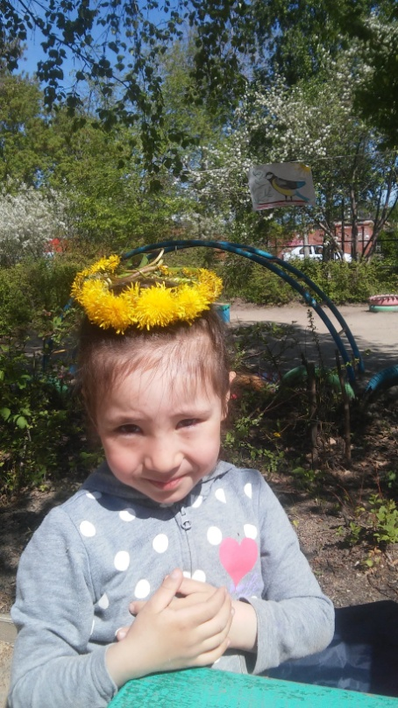
Мастер-класс по плетению венков из одуванчиков

Slide 5
Лето красное - безопасное
Просмотр мультфильмов «Смешарики – азбука безопасности»
Мастер-класс по изготовлению светофора

Slide 6
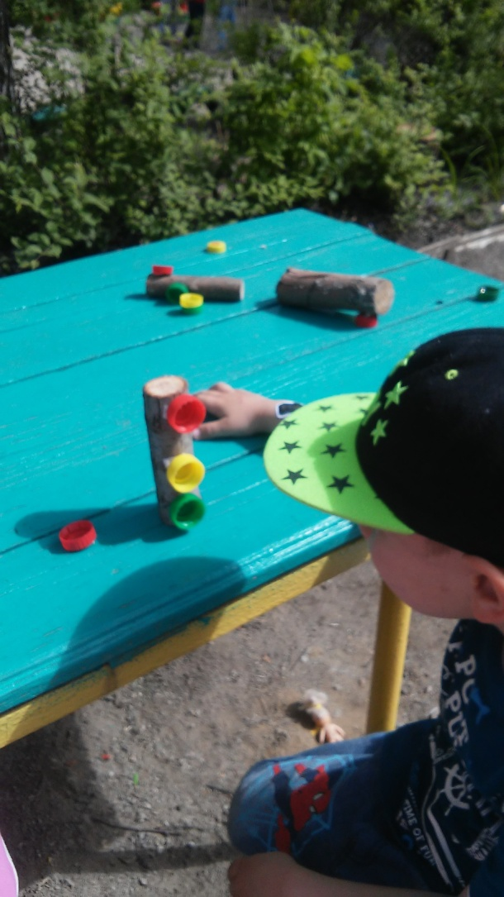
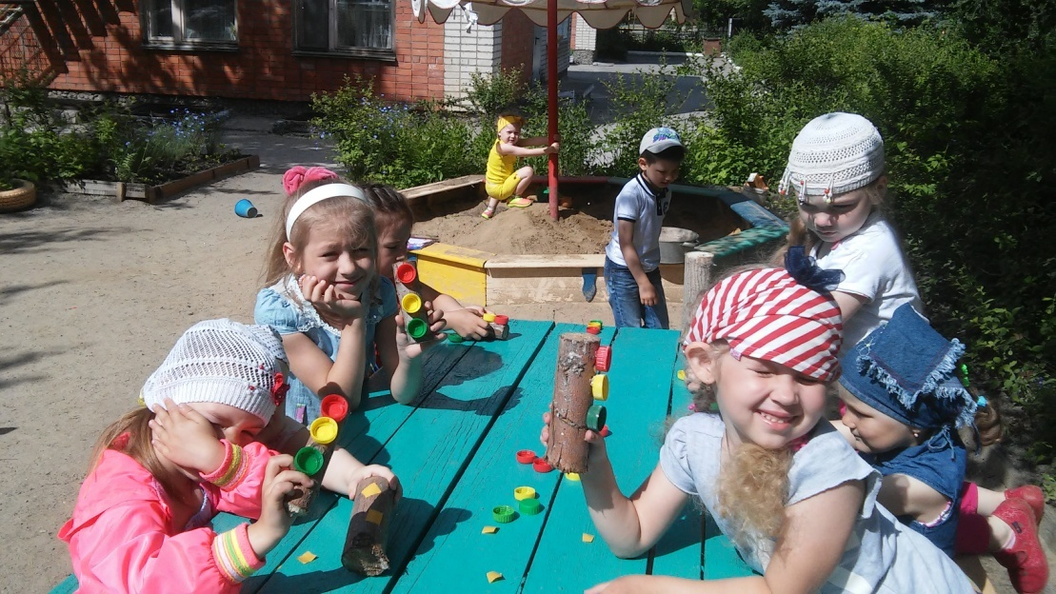
Мастер-класс «Светофор»

Slide 7
Я – часть природы
Создали коллекцию животных и организовали выставку
Чтение сказок Сутеева
Мастер-класс по изготовлению цветов из бросового материала

Slide 8
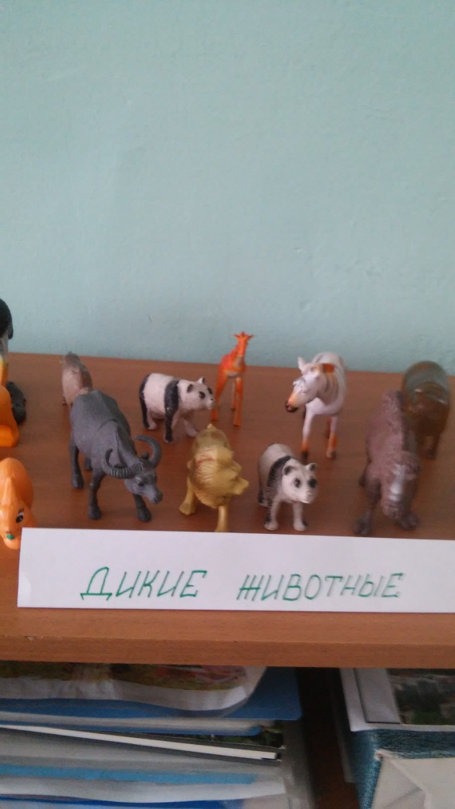
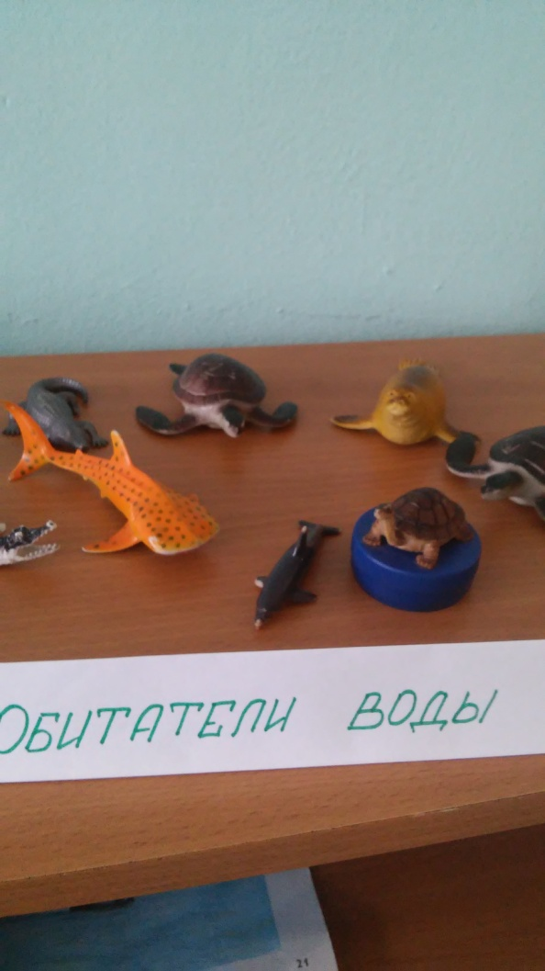
Наша выставка «Животные»

Slide 9
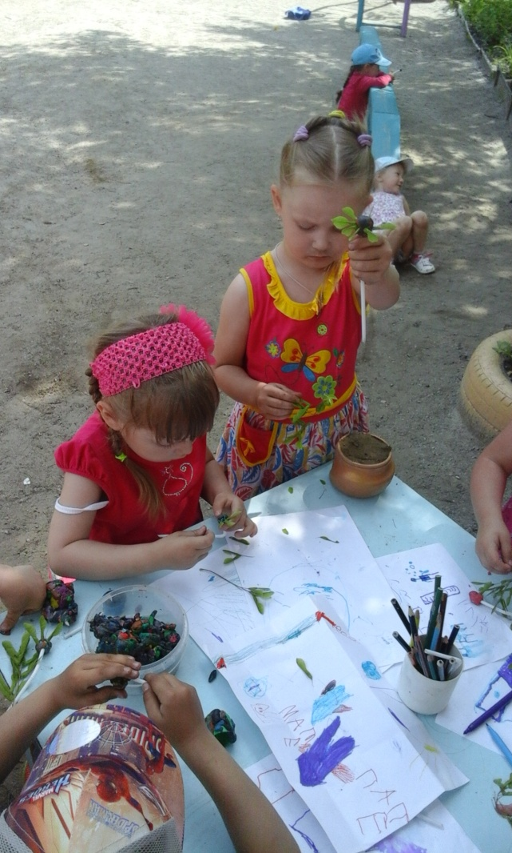
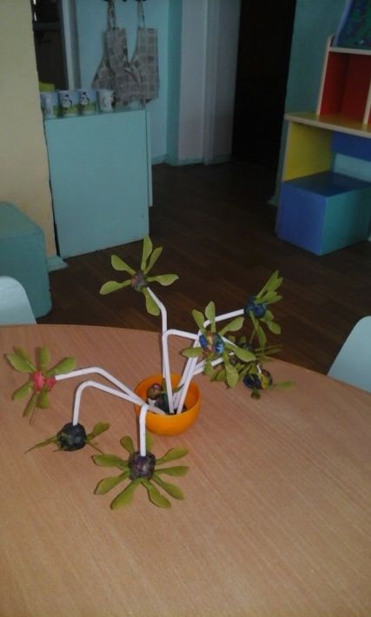
Мастер-класс «Букет цветов»

